Slide 1


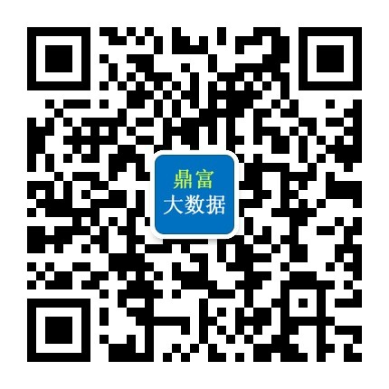
神州泰岳 人工智能认知技术和创新应用介绍

Slide 2
核心技术
客服大数据介绍
目录
智能机器人介绍
CONTENTS

Slide 3
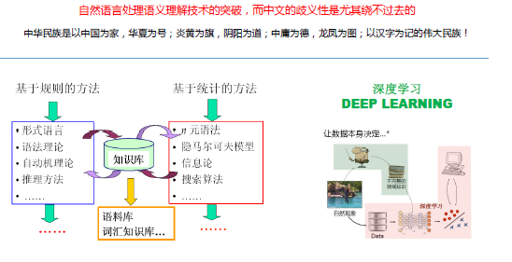
挑战：语义理解能力的提升

Slide 4
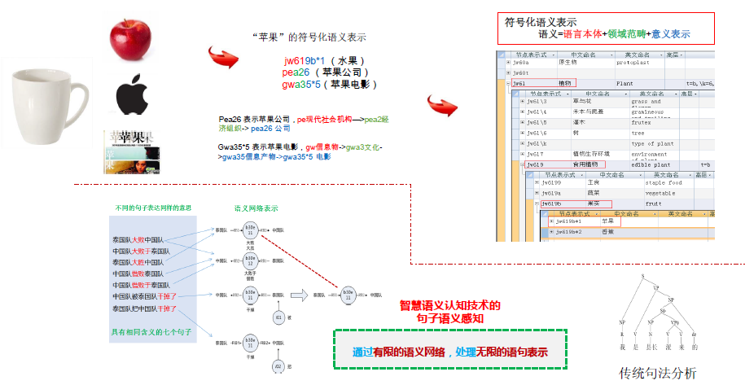
神州泰岳NLP ：基于概念计算的智慧语义认知技术

Slide 5

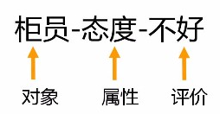
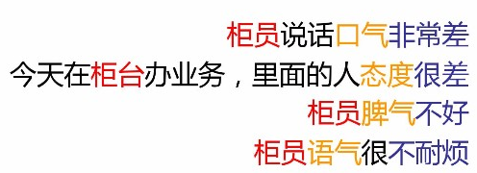
面向业务建模：解决从技术专注转移到业务专注
DINFO
智慧语义认知技术
自然语言文本的表达多样性/歧义性等等
企业业务需求
和应用开发
鸿沟
规范的业务表示和复杂的自然语言表示的矛盾
业务人员想看到的
客户表达的习惯
业务建模
跨越鸿沟

Slide 6
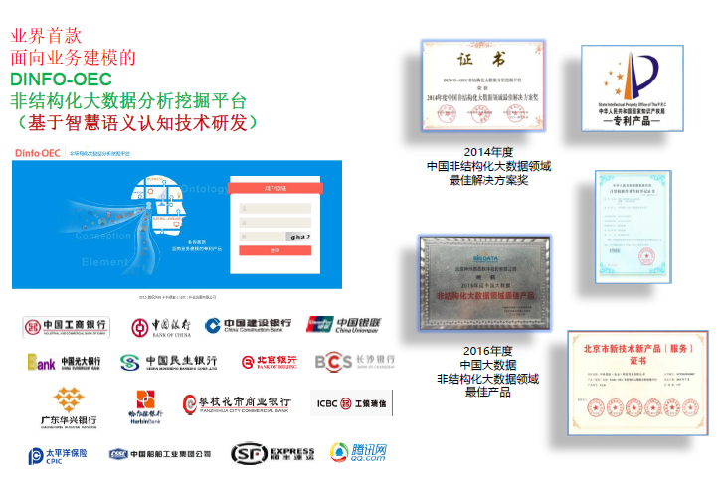
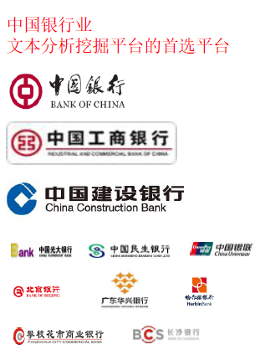
神州泰岳基于业务建模的 DINFO-OEC非结构化文本分析挖掘平台

Slide 7
DINFO-OEC平台优势
建模能力
多语种支持
DINFO-OEC分析挖掘模型
实现业务描述与语言表达的分离
支持多语种（新增加语种，不用修改算法）
支持多语种复用
支持跨语种建模能力
建模能力
多语种支持
DINFO-OEC
多算法支持
平台集成能力
概念计算/统计计算/关联计算
内容分类/聚类
主题分析/语义分析
实体识别
启发式搜索引擎
多算法支持
平台集成
支持主流的Hadoop平台
支持Spark集成
支持Storm集成

Slide 8
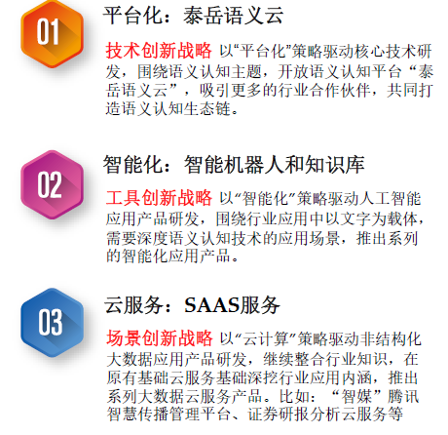
神州泰岳人工智能认知+ 的三大战略理念

Slide 9
核心技术
客服大数据介绍
目录
智能机器人介绍
CONTENTS

Slide 10
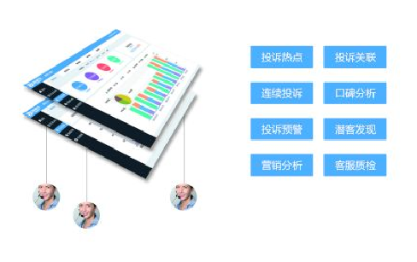
客服大数据分析挖掘平台：DINFO-CSS
DINFO云客服系统是公司自主研发的客服大数据分析挖掘产品
实现多来源客服数据的统一管理和分析，包括语音转文本、客服工单、互联网投诉等
系统采用本体建模方法和工具，实现客服业务的统一建模，有效解决业务难点
系统采用先进的非结构化大数据分析挖掘技术，实现客服投诉数据的自动分类、原因分析、关联分析等。
系统采用潜客获取模型，实现潜客的自动获取，并支持与互动系统对接，实现潜客的精准营销等功能。

Slide 11
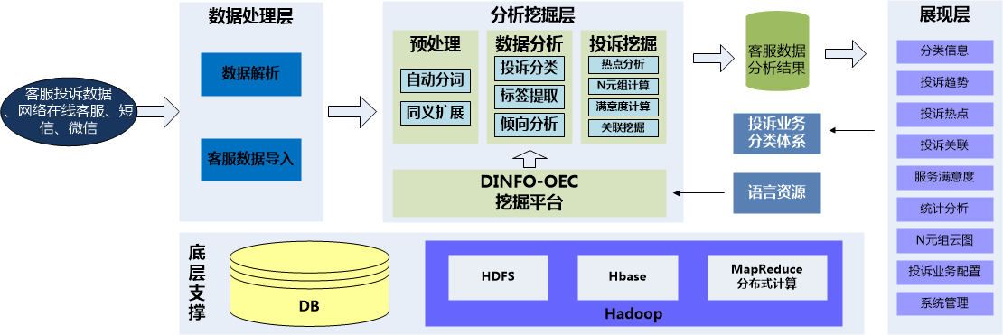
客服大数据分析挖掘流程
1. DINFO-SPIDER采集系统
社交媒体数据采集
数据清洗
2. DINFO-OEC建模
投诉业务分类建模
3. DINFO-OEC分析挖掘
客服投诉分析挖掘
统计报表生成

Slide 12
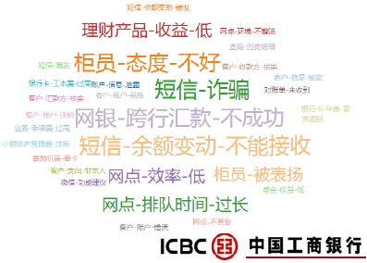
客服投诉数据分析
柜员说话口气非常差
今天在柜台办业务，里面的人态度很差
柜员-态度-不好
柜员脾气不好
柜员语气很不耐烦
对象
属性
评价
功能需求
投诉分类
投诉原因分析（ 对象-属性-评价 ）
挖掘客户投诉热点

Slide 13
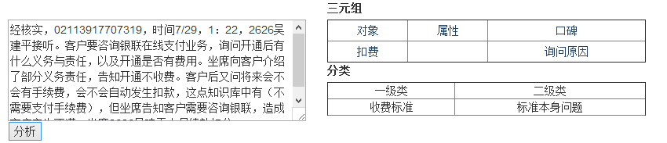
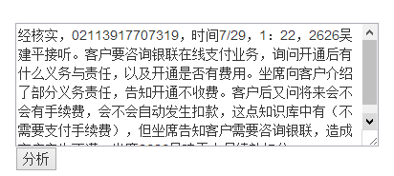
客服投诉数据分析
客服数据分析
提供非结构化数据解析功能
支持分析单条数据
输入内容
分析结果

Slide 14





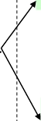



客服投诉业务建模（工行电子银行客服）
本体
要素
概念
理财产品
网点服务
银行卡
柜员
保安
保洁
大堂经理
行长
……
态度
效率
业务
……
对象要素
属性要素
好
快
热情
熟练
故障
充足
……
服务窗口
工作人员
自助机具
挖掘表达式
对象要素
+属性要素
+评价概念
评价概念
银行客户
投诉
自助服务
电子银行

Slide 15
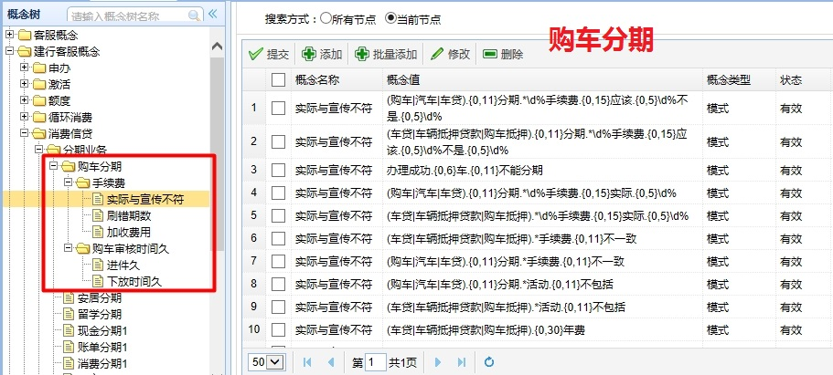
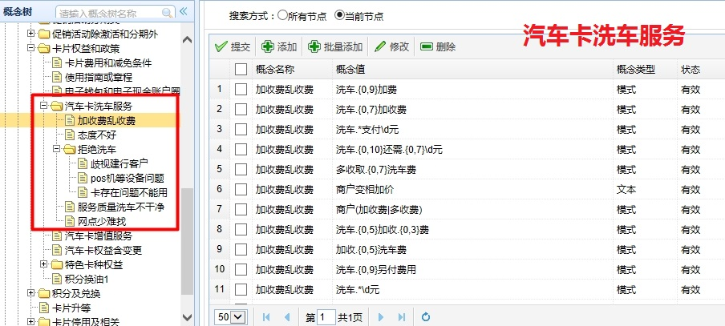
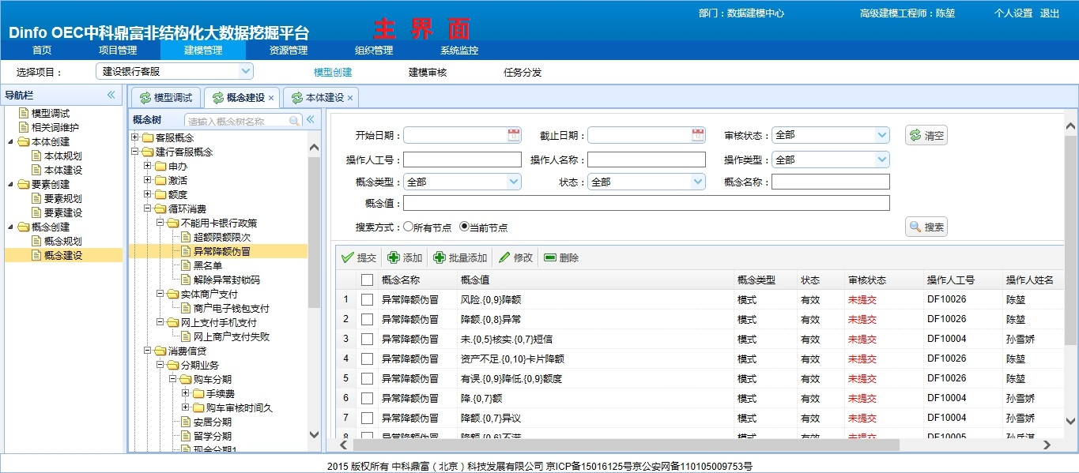
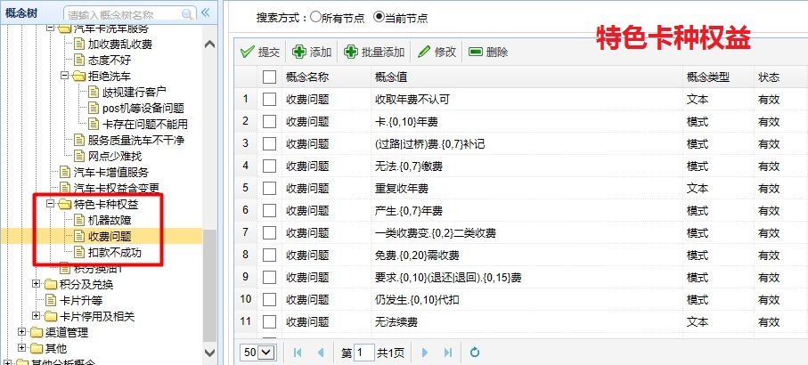
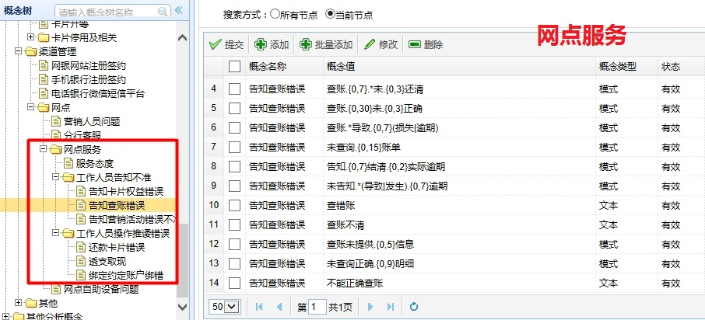
客服投诉业务建模展示

Slide 16
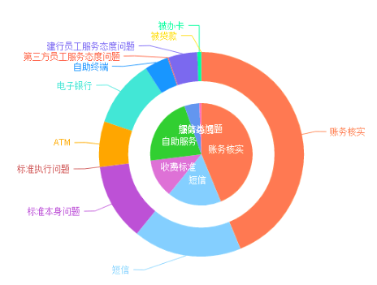
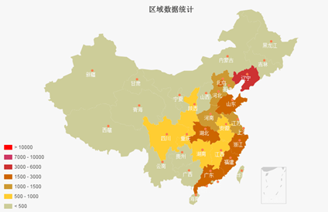
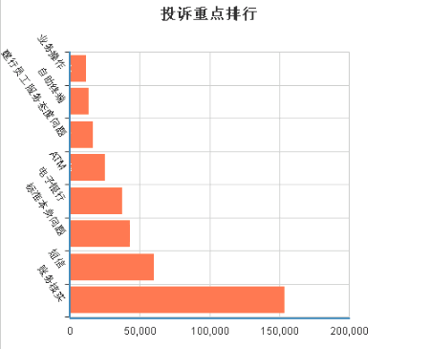
客服投诉热点分析（分析挖掘结果）
投诉分类（二级）
客户投诉分类
正确率：85%以上
召回率：97.33%
TOP3的客户投诉原因
账务核实
投诉短信问题
投诉收费标准
投诉地域分布
投诉原因排行

Slide 17
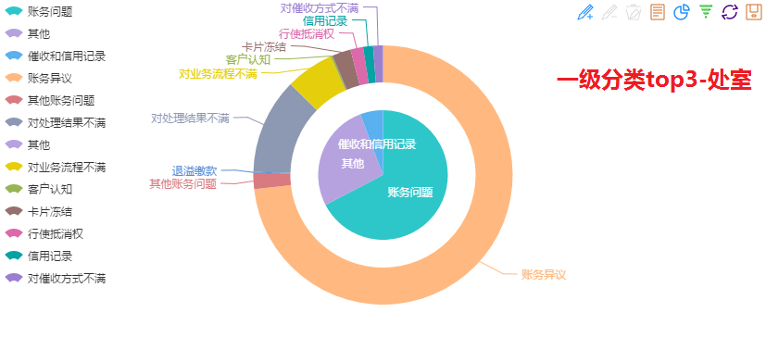
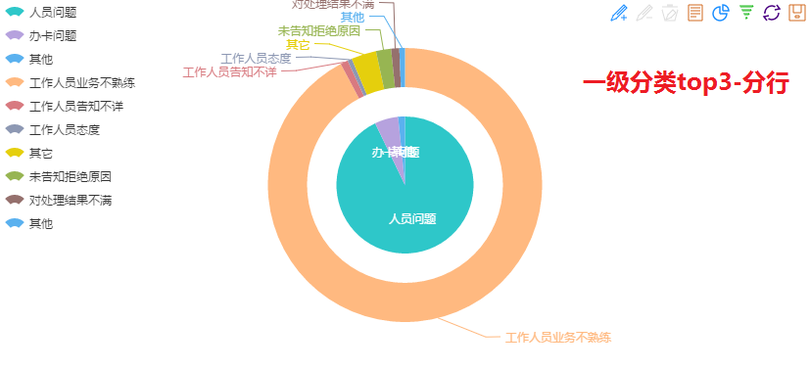
投诉分类热度
在三元组热度数据中，对分行及处室的业务分类进行对比分析
分行投诉问题集中于工作人员业务不熟练
处室投诉问题集中于账务异议

Slide 18
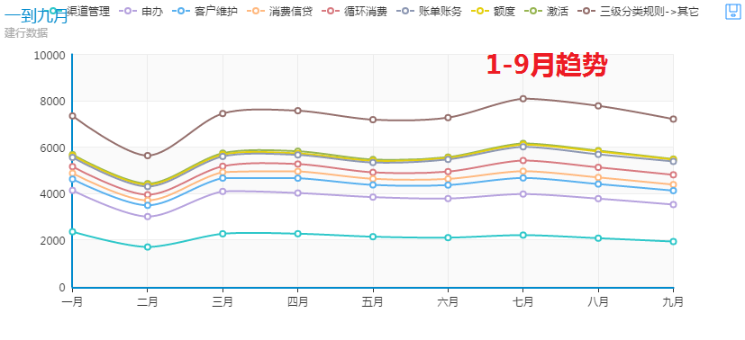
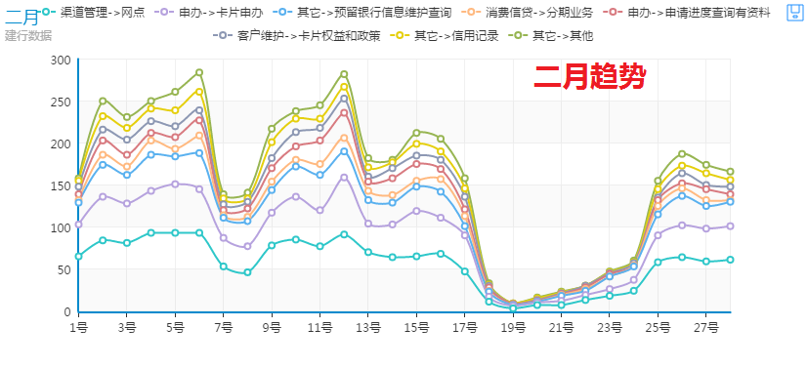
投诉分类趋势
1-9月趋势平缓，春节期间投诉低量下跌
2月7日及2月19日，投诉量达到低点，节前节后投诉量突增

Slide 19
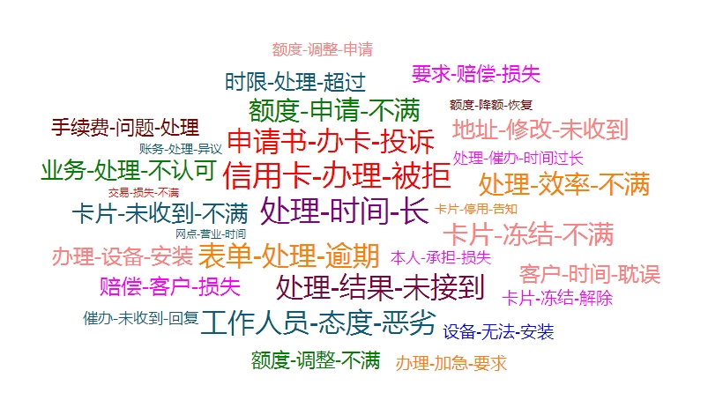
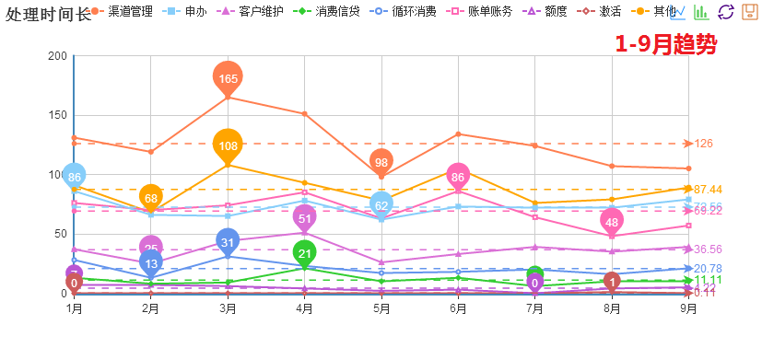
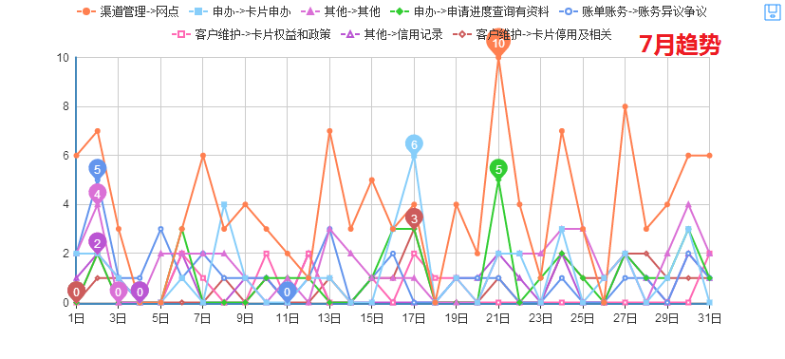
投诉三元组趋势
各类投诉，以渠道管理投诉居多，春节后，投诉增幅普遍上涨
7月21日，渠道管理投诉量达到峰值

Slide 20
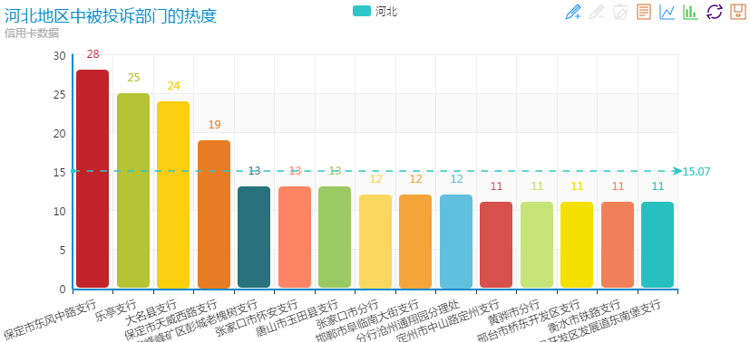
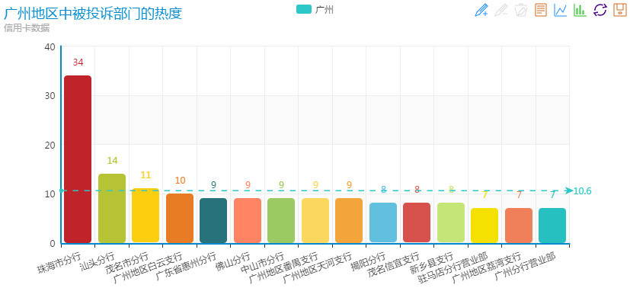
各地区被投诉的分支机构热点

Slide 21
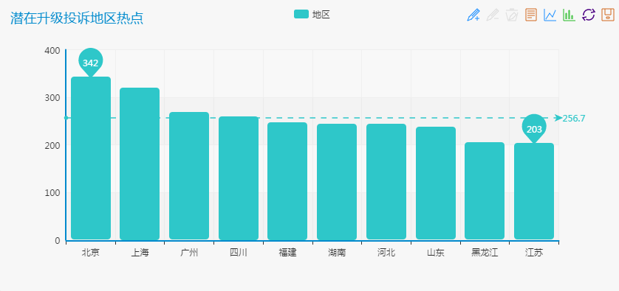
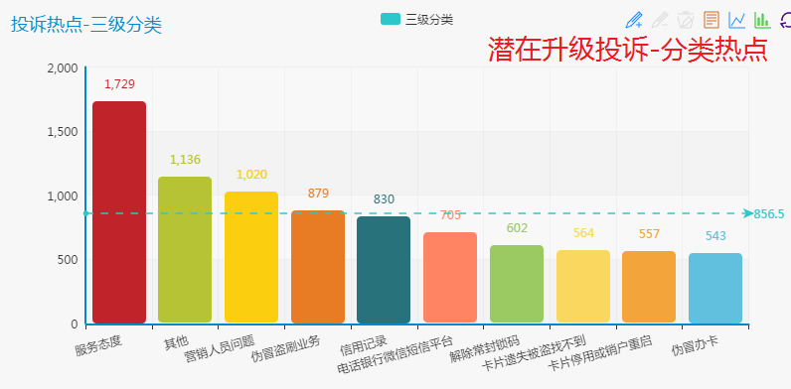
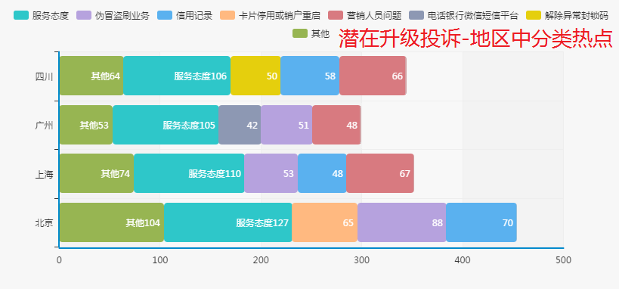
潜在升级投诉地区热度分析
潜在升级投诉量排名前四的地区为北京、上海、广州、四川
各类投诉中普遍存在因工作人员服务态度不好，间接导致的升级投诉问题

Slide 22
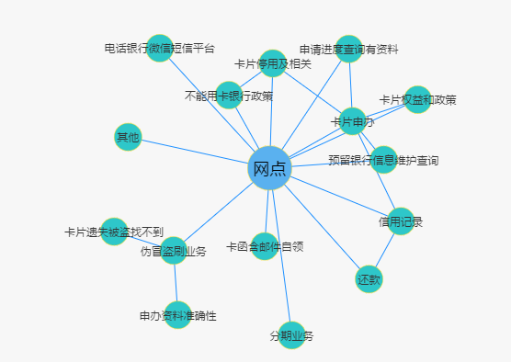
潜在升级投诉关联分析
网点问题与各类投诉关联度最高
与卡片申办关联度高的分类如下：
卡片停用及相关
申请进度查询有资料
卡片权益和政策
预留银行信息维护查询
信用记录
与伪冒盗刷关联度高的分类如下：
卡片遗失被盗找不到
申办资料准确性

Slide 23
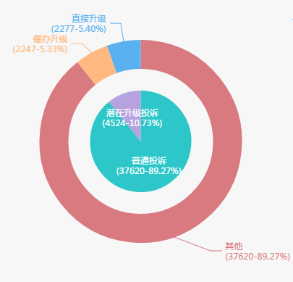
潜在升级投诉催办占比分析
根据工单语料，对有潜在升级投诉意愿及多次催办的数据进行建模并分析
潜在升级投诉占总投诉量10.73%
其中多次催办导致升级的数据与直接升级投诉数据占比相当

Slide 24
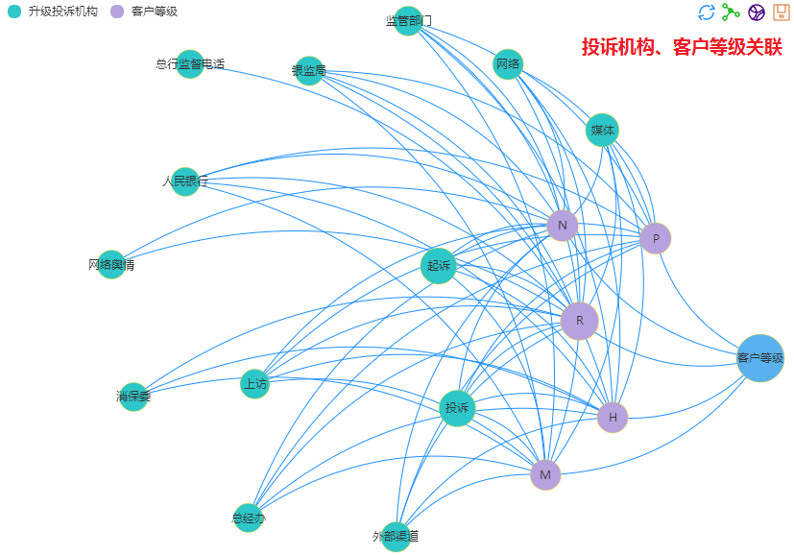
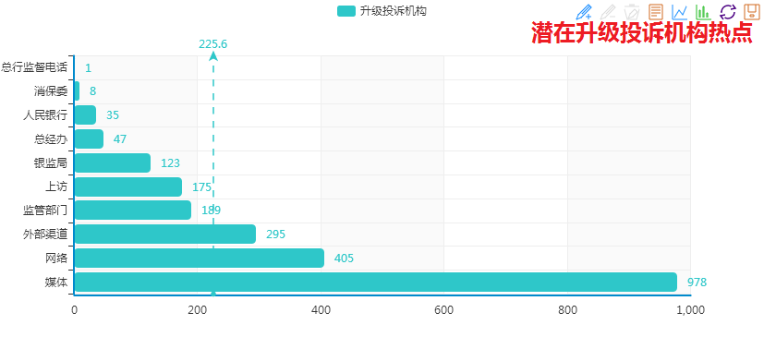
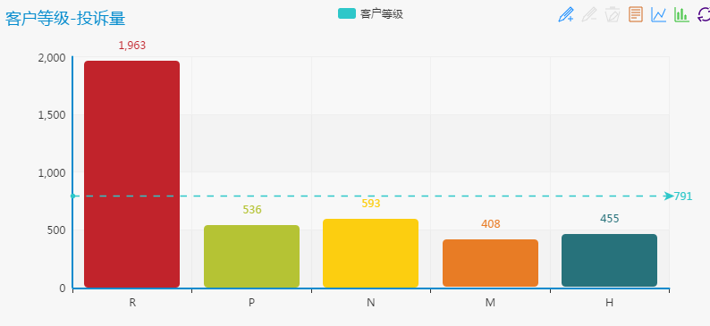
潜在升级投诉机构分析
各等级客户潜在投诉渠道相似，均以网络媒体为首要投诉方式
R等级客户投诉量明显多于其他等级客户

Slide 25
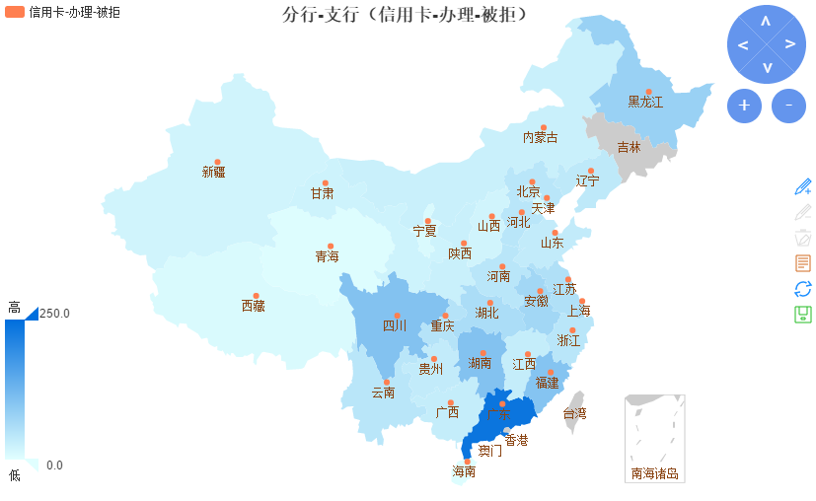
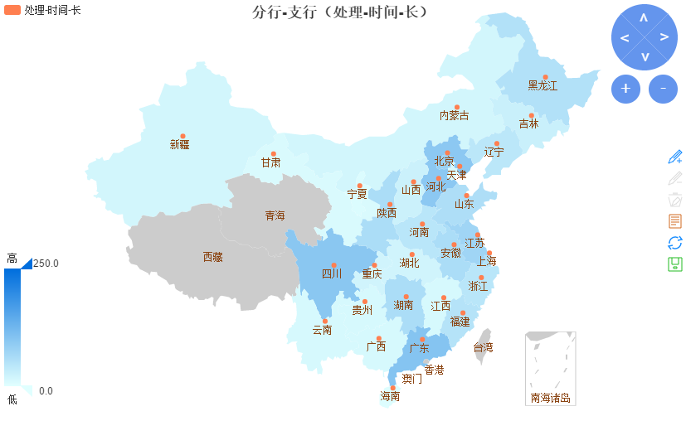
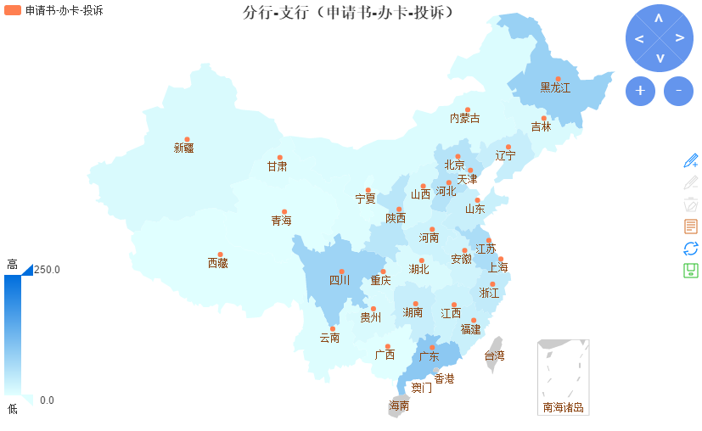
各地区投诉热点

Slide 26
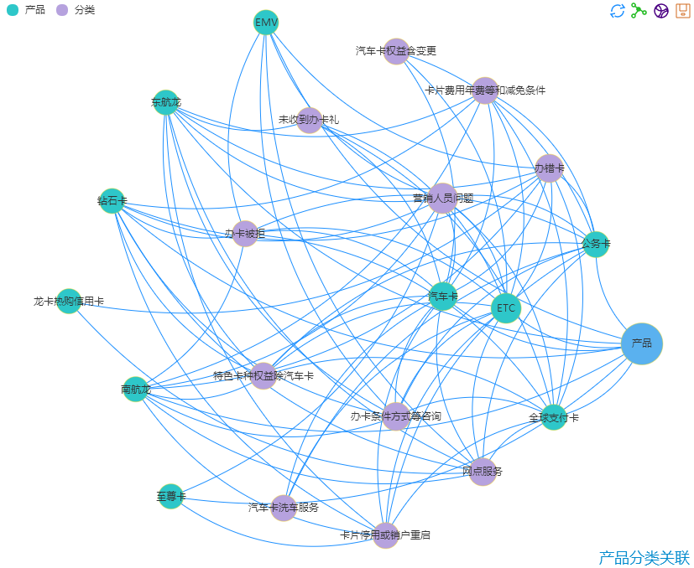
卡种关联分析

Slide 27
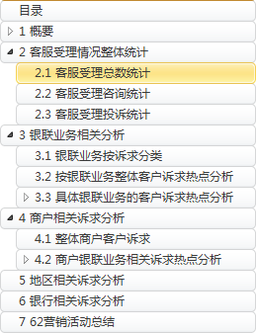
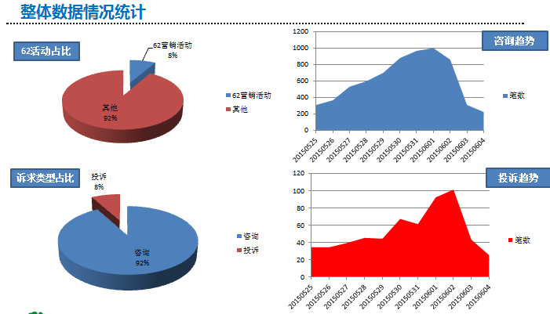
营销事件的客服大数据分析
整体数据情况

Slide 28
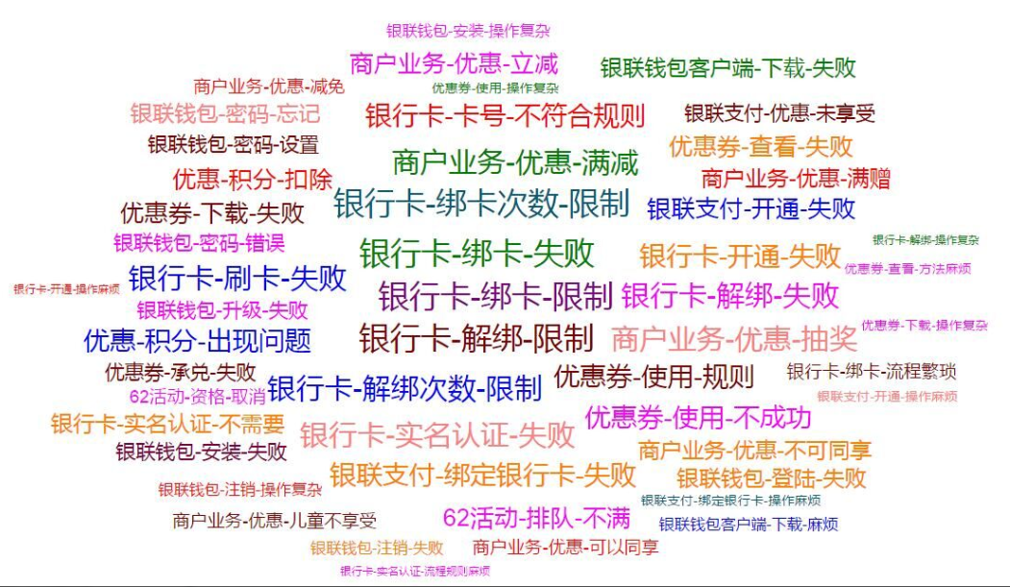
营销事件的客服大数据分析
银联业务整体情况
银联业务
银联业务+诉求分类
银联业务三元组分析
银联业务 | 投诉笔数 | 咨询笔数
银行卡业务 | 367 | 7012
银联支付 | 84 | 1781
优惠券 | 62 | 1747
优惠 | 30 | 740
密码服务 | 17 | 705
活动相关 | 10 | 503
银联钱包 | 6 | 221
退款 | 6 | 81
退货 | 2 | 59
银联业务 | 笔数
银行卡业务 | 7379
银联支付 | 1865
优惠券 | 1809
优惠 | 770
密码服务 | 722
活动相关 | 513
退款 | 227
银联钱包 | 87
退货 | 61

Slide 29
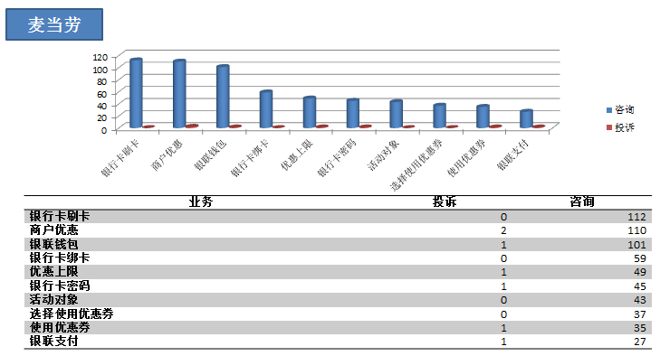
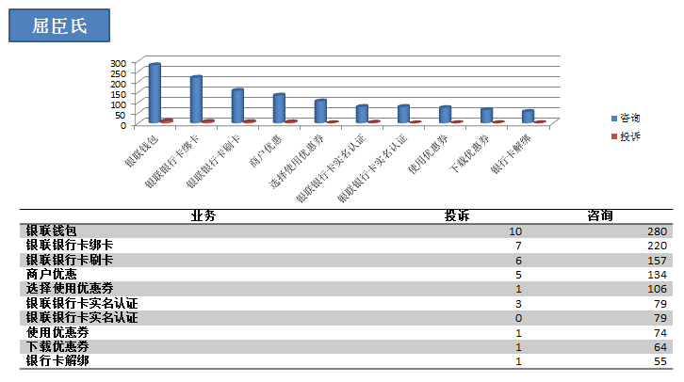
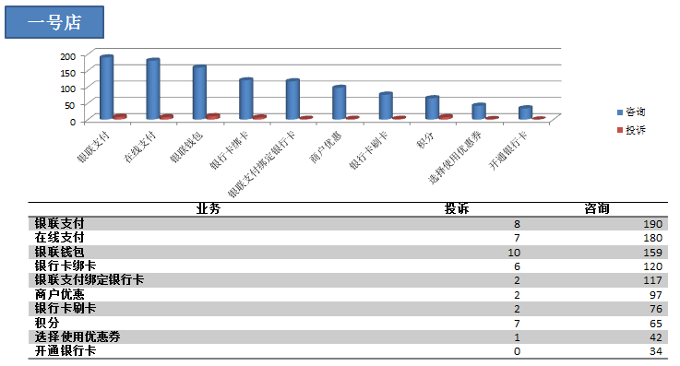
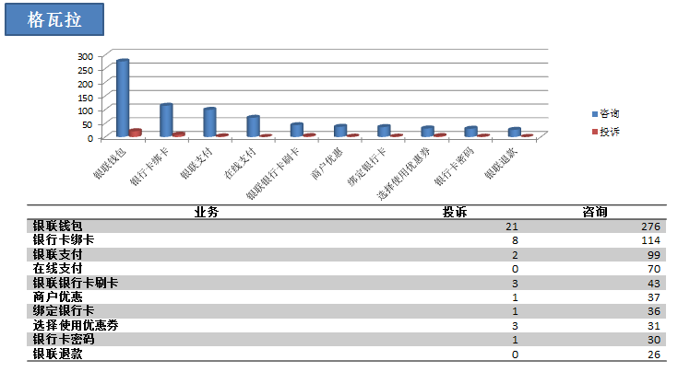

营销事件的客服大数据分析
商户+银联业务的关联分析（银联业务TOP10）
前5家商户分析与银联业务相关的TOP10业务分析
TOP5商户

Slide 30


潜客获取大数据分析
建设流程和新客户获取流程
潜客模型建设
DINFO-OEC分析挖掘平台
潜客自动发现
数据清洗去除杂质
识别涉及产品的数据
发现产品潜客

Slide 31






潜客获取大数据分析
个金业务决策参考 - 潜客获取效果展示
贵金属潜客信息
基金理财潜客信息
贵金属潜客信息
出国金融潜客信息
结算通卡潜客信息
注：例子由语音转成文本内容，存在乱码情况

Slide 32



潜客获取大数据分析
潜客获取场景定义及说明
01
咨询产品购买方式和基本情况
02
基金理财
客户咨询内容符合产品业务价值
出国金融
信用卡
03
提及同标行产品优点
注：例子由语音转成文本内容，存在乱码情况

Slide 33
核心技术
客服大数据介绍
目录
智能机器人介绍
CONTENTS

Slide 34



业界痛点
一问一答模式死板，灵活性不够
传统编写FAQ很繁琐，扩展性不够
回答文本很苍白，没有那么生动形象
小富支持多轮会话识别，将知识细分为4类知识体系，让对话不局限于一问一答。
不限制于传统扩展问的形式，创新使用标签表达式，扩展性更好，使得一个问题能够变化成更多形式的问法，且易于用户编辑。
引入素材库，将图文消息，图片作为回答文本的一部分。让之前苍白的文本，变得“绘声绘色”。
Notes:
那么我们分析在同行业内机器人的特点，有这么四个比较重要的痛点。第一就是目前市场上面许多产品没有场景化的概念，导致许多用户的需求跟不上，或者说hold不住它们。
再次就是它们的问答模式只局限于一问一答式，不仅死板而且体验感非常不好。第三是目前绝大多数的产品只支持FAQ扩展问的编写。编写量大。最后是传统机器人的回答文本很苍白，没有图文，没有图片。
那么我们针对这四大痛点，大胆创新，在4.0版本基本解决了这几个问题。首先，我们推出了知识场景化的概念，五种知识场景可以覆盖绝大多数用户的需求。在用户实际对话体验中，也是无缝化的。
那么针对第二点呢，我们深度挖掘了出了3类知识体系，这三类知识体系可以让机器人不再局限于一问一答，而是变成了灵活多变
我们引入了标签和表达式的概念，让用户不拘泥于扩展问的形式，让问题活起来。
回答文本苍白，我们加入了知识库，将图文消息作为回答文本的一部分，使得答案绘声绘色。

Slide 35





核心功能
知识场景化
业务建模
概念扩展
上下文会话识别
碎片化知识加工
Notes:
那么我们小富4.0的主要功能主要有三个：多轮会话识别，问题标签化和素材库。那么我在后面也会详细介绍下。

Slide 36

知识场景化
不同场景的呈现：
UI设计上截然不同
知识加工截然不同，直接面向不同场景核心业务需求而设计

Slide 37




客服场景—用途最广的智能客服
Notes:
客服场景呢，就是之前很多机器人或者智能客服都有的场景，就是在后台添加问题和答案，在机器人聊天页面就是显示出来。
值得说明的是，小富4.0在客服场景推出了三步走的概念，第一步就是知识的基本信息填写，那4.0中知识的包括了知识标题，大家注意这个知识标题不等同于之前的标准问法，他只是一个用了标识或者人去识别的字段，真正的question也就是FAQ中的Q，是扩展问法，那么A就是知识内容。我们在4.0中针对知识内容新增了渠道和维度，用户可以方便的针对自己的需求添加答案。
填写完第一步的时候，理论上这条知识就应该可以存入数据库中，用户可以选择跳过后面直接保存。那么如果想对知识进行进一步的完善和丰富呢，用户可以继续进行第二部或者第三步，知识标题，工具值得说明的是，知识新增中，知识标题是完全描述知识的一个字段，不参与算的匹配，二扩展问和知识内容就相当于之前的question和answer.

Slide 38

外呼场景—主动联系你的智能客服
应用场景：信用卡催缴等需要主动联系客户的场景

Slide 39

营销场景—会赚钱的智能客服
应用场景：当用户问到或触发某一个关键词的时候，机器人会在推送出相关的营销知识，产生额外的盈利机会。

Slide 40


智能推荐场景—给你建议的智能客服
应用场景：当用户提出一个比较模糊的问题的时候，我们会一步一步确认要素以及条件，最终找到适合用户的产品或答案

Slide 41

个人助理场景—最贴心的智能客服
Notes:
个人助理场景是这5个场景中发展空间最大的，我们想把这个做成一个应用平台，将很多的不同应用集成到这个平台上面，用户可以通过控制开关来选择启用或者禁用的某些功能。目前我们所想到的是在个人助理场景内，可以添加个人画像，天气应用，笑话应用，古诗词等。我们可以扩展应用的数量，或者针对某一个应用深入开发，例如个人画像：现在是个大数据时代，用户的每一次交互产生的数据对我们来说都是珍贵的资源，我们可以将这些数据搜集整理分析，依靠着我们可靠的大数据分析能力，对用户进行画像，未来我们可以针对每个用户的喜好单独推送信息或知识。实现定制功能。

Slide 42
业务建模
微信
Web
App
…
知识
渠道
标签
动作
维度
业务分类
知识
详情
地区
产品
…
概念
扩展问
表达式
反问
评价
…
Notes:
我们4.0版本内，对知识有5种属性的描述，渠道，维度，动作，分类，标签。在4.0的时候我们就是要让问题和答案标签化。让知识表示更加灵活。

Slide 43
概念扩展
人通过编写扩展问的方式来表达一条知识的不同概念，机器自动对每一个概念进行多样性表达。

Slide 44



多轮会话识别
普通型知识
列表型知识
复杂型知识
普通型知识：就是一般的一问一答式知识。适用场景最广
列表型知识：知识中包含有许多集合词，例如海关禁运的20种物品，招行营业25个网点。
复杂型知识：此类知识中必须含有很多复杂要素或条件。且它们组合的答案不同。机器人可以通过一步步反问以便确定最终的答案。
Notes:
多轮回话识别的本质就是知识体系的划分。那么，我们对最常见的也是应用最广的客服对话式场景进行了深入挖掘。总结出了三大知识体系，引入了多轮回话也就是三大知识体系或者叫知识类型的概念。那么我们主要分为三大知识体系：普通型知识，列表型知识和复杂型知识。普通型知识就是最基本最常见的一问一答。列表型知识就就是该条知识中包含集和词，例如海关禁用的20种物品，招行营业25各网点。这类的知识都可以划分为列表型知识。最后一类是复杂型知识，复杂型知识，比如：办理信用卡的流程，或者说办理保险，那么在后面的幻灯片会有例子具体说明。

Slide 45



知识加工

Slide 46
碎片化知识加工
解决客户问题
格式不一的内部业务文档，服务话术
大量非结构化业务文本的自动化知识加工
灵活多变的用户问题句式需要语义分析才能真正理解

Slide 47






碎片化知识加工

Slide 48




知识加工
知识形式
简单知识：（FAQ一问一答）
复杂知识：表格形式
图文知识
表情知识

Slide 49




列表型知识

Slide 50


要素型知识

Slide 51
竞争优势
机器人场景多样化
基于业务的建模
基于扩展问的概念扩展基于
基于用户的上下文管理
业务文档的碎片化加工

Slide 52

专业产品 专心服务
Thanks!
北京神州泰岳软件股份有限公司

